Slide 1
猜猜看!
開始

Slide 2
請問，我喜歡玩手機.電腦還是電視?
手機
電腦
電視

Slide 3
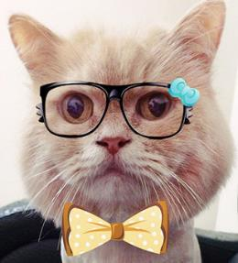
錯了!
重來

Slide 4

真厲害!
離開

